Slide 1


사업 관리 프로그램
Computer
SoftWare
1833062 김현강

Slide 2
목차
프로젝트 개요
시스템 요구분석
개발 환경
개발 일정
시스템 기능
시스템 주요 기능
시연
보완 사항
개발 후기

Slide 3
프로젝트 개요 (1/2)
사업 관리 프로그램
다양한 사업을 운영하는 기관에 여러 관리 기능들을 제공해 주는 프로그램

Slide 4
프로젝트 개요 (2/2)
개발 동기
과거 근무했던 기관에서 사용하던 프로그램의 보완점 다수 발견
보유 기능이 적었던 탓에 사용 범위의 한계 존재
일부 기록 사항들을 수기로 적어야 하는 상황 발생
이를 보완할 수 있는 프로그램 제작하고자 함
개발 목표
관리자 및 직원들이 간편하게 사용 가능한 프로그램 제작
사업 운영에 도움을 줄 수 있는 다양한 기능을 보유한 프로그램 제작

Slide 5
시스템 요구분석
관리자
진행중인 또는 진행 예정인 사업의 관리 및 진행 현황 확인 기능
직원 정보 열람 및 관리 기능
사업 일정 열람 및 관리 기능
사업별 매출 및 연도별 매출 확인 기능
직원 근태 기록 열람 및 휴가 승인/반려 기능
직원
출/퇴근 이력 기록 및 열람 기능
참여중인 사업의 진행 현황 확인 기능
휴가 신청 및 처리 현황 조회 기능

Slide 6





개발 환경
운영체제
Windows 10
개발도구
Oracle Database
Visual studio 2017
개발언어
C#
SQL

Slide 7
개발 일정
 | 9월 | 10월 | 11월 | 12월
프로젝트 기획
기초 설계
UI 디자인
데이터베이스 설계
코딩
수정 및 보완

Slide 8
시스템 기능
관리자
사업 관리
일정 관리
직원 관리
매출 관리
근태 관리
사업 추가/삭제
사업 진행도 확인
일정 추가/삭제
일정 열람
직원 정보 열람
직원 추가/수정/삭제
매출 정보 열람
매출 그래프 확인
직원 근태 확인
휴가 승인/반려
직원
출/퇴근
휴가 신청
출/퇴근 기록
출/퇴근 이력 조회
휴가 신청 기능
대기 및 완료 내역 조회

Slide 9
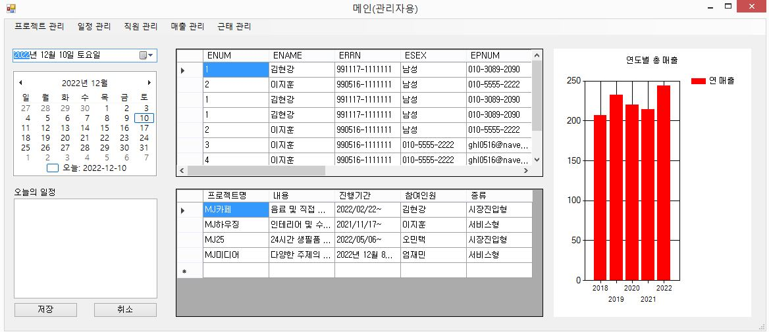
시스템 주요 기능 (1/7)
메인 화면(관리자): 주요 정보 열람 및 타 기능 이동

Slide 10
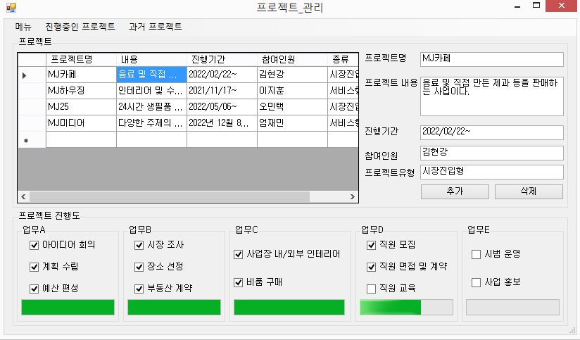
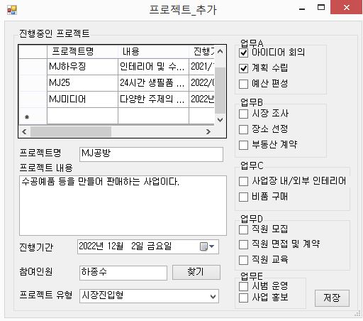
시스템 주요 기능 (2/7)
프로젝트 관리(관리자): 프로젝트 열람 및 추가, 진행도 확인
프로젝트 열람 및 진행도 확인
프로젝트 및 진행도 추가

Slide 11
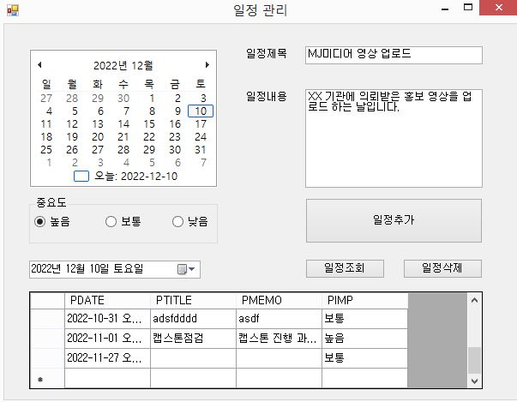
시스템 주요 기능 (3/7)
일정 관리(관리자): 일정 열람 및 추가
일정 추가

Slide 12
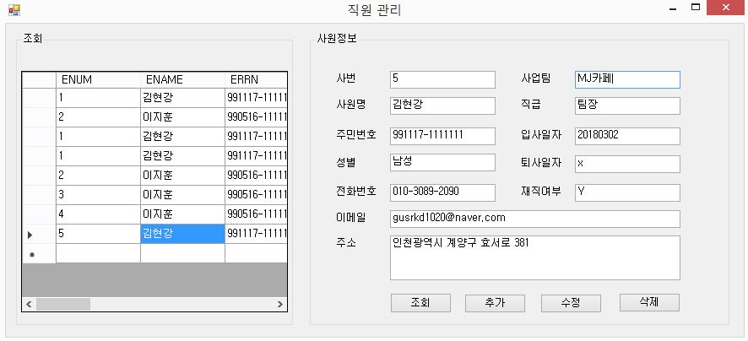
시스템 주요 기능 (4/7)
직원 관리(관리자): 직원 정보 열람 및 추가, 수정, 삭제
직원 정보 추가

Slide 13
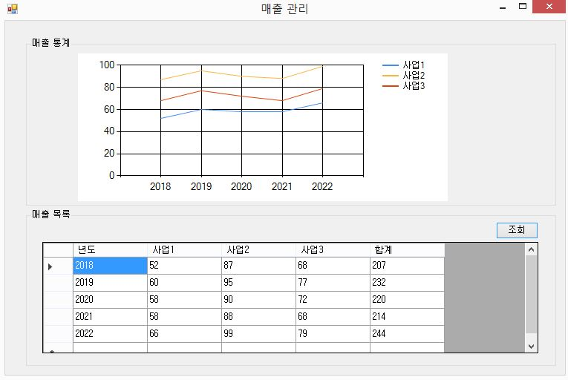
시스템 주요 기능 (5/7)
매출 관리(관리자): 최근 5년간 매출 확인 및 그래프 확인
매출 정보 열람

Slide 14
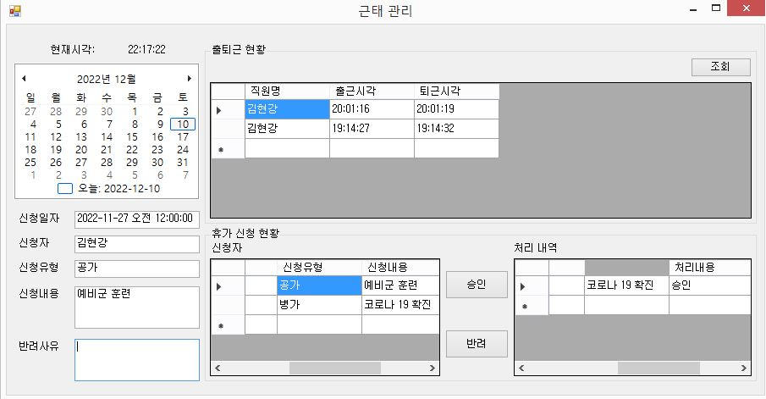
시스템 주요 기능 (6/7)
근태 관리(관리자): 직원 출근 정보 및 휴가 신청 처리
휴가 신청 정보 처리

Slide 15
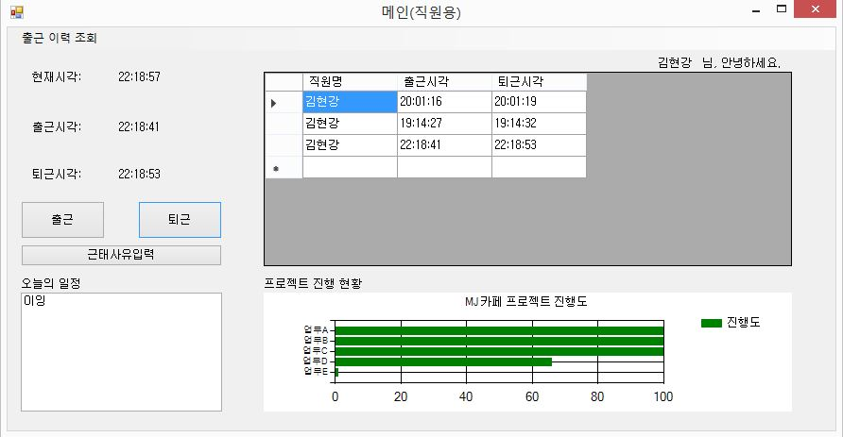
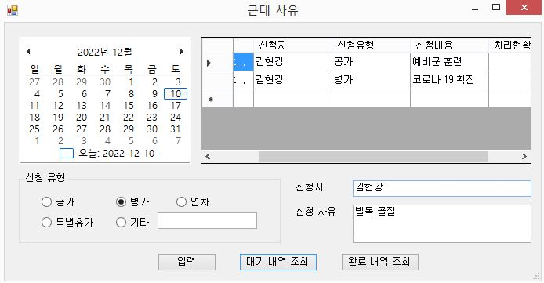
시스템 주요 기능 (7/7)
메인 화면(직원): 출/퇴근 기능 및 휴가 신청
출/퇴근 정보 입력 및 참여 사업 진행도 확인
휴가 신청 및 처리 내역 조회

Slide 16
시 연

Slide 17
보완 사항
보완 사항
UI 디자인 보완
매출 관리 기능 보완(관리자)
급여 관리 기능 추가(관리자)
업무일지 기능 추가(직원)
기타 직원 이용 기능 다수 추가

Slide 18
개발 후기
개발 후기
기획, 설계, 구현까지 처음으로 전부 혼자 맡아서 해보게 되었습니다.
역량의 부족으로 기획 단계에서 생각해 놓은 기능들을 다수 추가하지 못한 점과 구현 단계에서 매끄럽게 넘어간 기억이 없다는 점이 굉장히 아쉬웠습니다.
개발 역량을 한참 더 갈고 닦아야 함을 느끼게 되었고 이번 경험이 제가 조금이나마 감을 찾고 성장할 수 있는 계기가 되었으면 좋겠습니다. 여러모로 아쉬움이 많이 남는 경험이었습니다.

Slide 19
감사합니다

